Slide 1


Slide 2

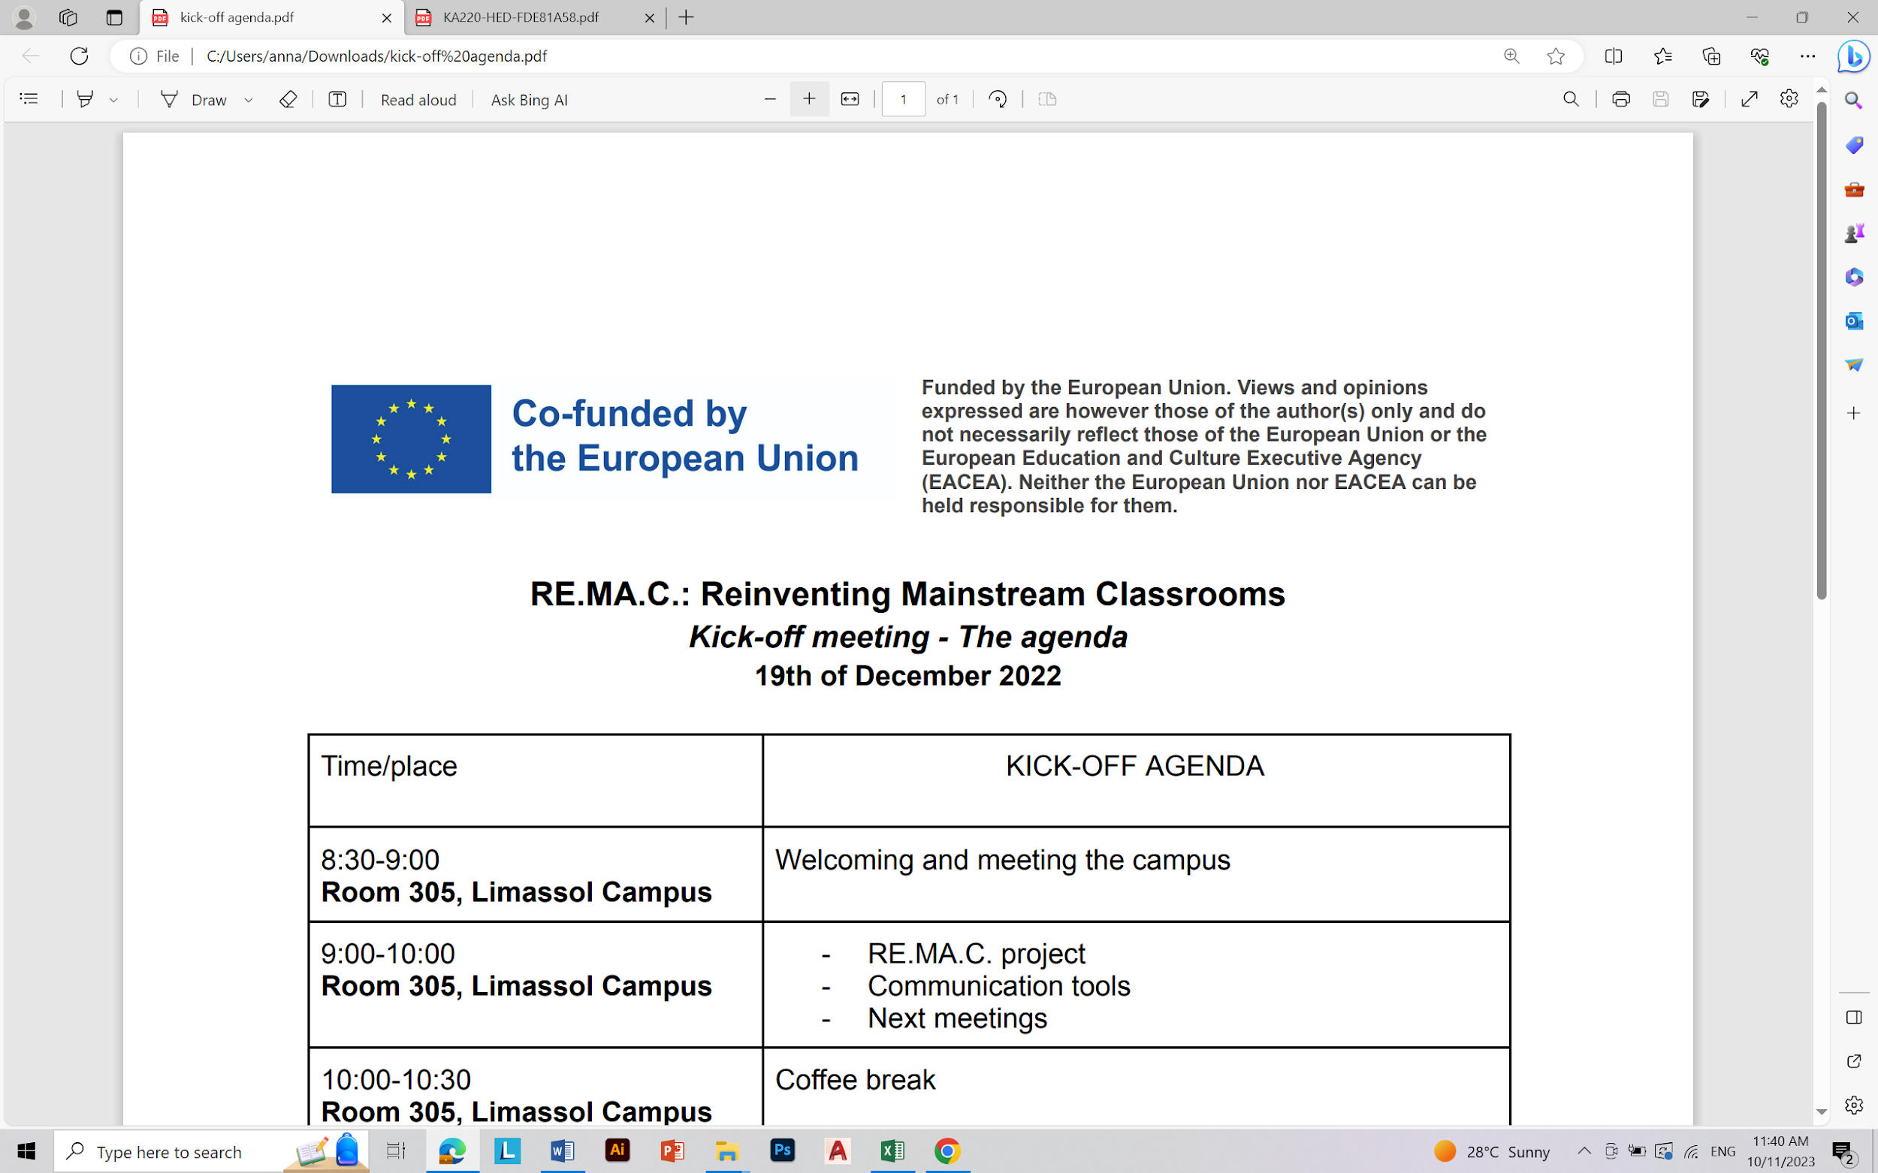


Skaitmeninių priemonių kursas: Skaitmeninės alternatyvios mokymosi erdvės
1 modulis: Įvadas į Naujojo Europinio Bauhauzo (NEB) principus ir tvarų dizainą
1.1 Bauhauzo judėjimo istorinis kontekstas ir evoliucija į NEB.
1.2 Pagrindiniai NEB principai: tvarumas, estetika, įtrauktis.
1.3. Įvadas į tvaraus dizaino koncepcijas ir praktiką.
2023-1-CY01-KA220-HED-000160668

Slide 3
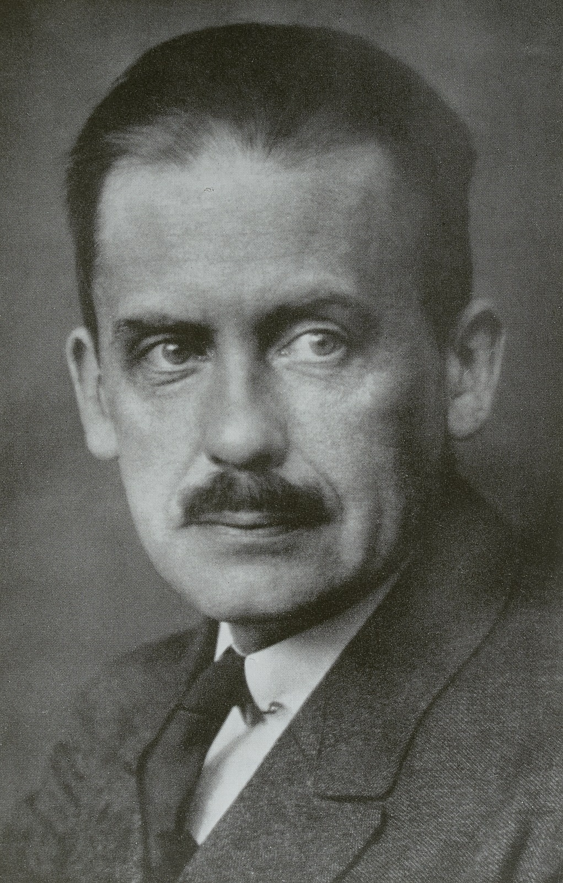
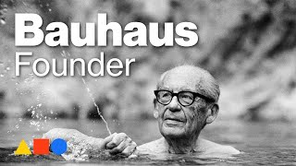
Bauhauzo judėjimo istorinis kontekstas
Kilmė: pradininkas buvo Walter Gropius, 1919 m. Veimare, Vokietijoje.
Tikslas: integruoti meną, amatus ir pramonę, kad funkcionalus dizainas pagerintų kasdienį gyvenimą.
Įtaka: dėmesys, sutelktas į paprastumą, funkcionalumą ir formos vientisumą, padarė įtaką pasauliniam modernistiniam dizainui.
Walter Gropius με Handrick, Roland (Herstellung) (Fotograf) - Deutsche Fotothek, Germany - In Copyright - Educational Use Permitted.
https://www.europeana.eu/item/188/item_7KCTZEYJYKTKAJU4K2KQP3JODQPLOG6F

Slide 4
Pagrindinės Bauhauzo idėjos ir palikimas
Pagrindinės idėjos:
● Kasdieniai daiktai - ir gražūs, ir funkcionalūs
● Geometrinių formų, minimalizmo ir šiuolaikinių medžiagų naudojimas
Palikimas:
● Bauhauzo idealų paplitimas visame pasaulyje po jo uždarymo (dėl nacių spaudimo) 1933 m.
● Ilgalaikis poveikis architektūrai, gaminių dizainui ir menui visame pasaulyje

Slide 5
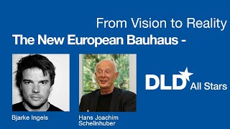
Naujojo Europos bauhauzo (NEB)
evoliucija
Atsiradimas:
● Startas: Europos Komisija NEB inicijavo 2020 m.
● Tikslas: reaguoti į klimato kaitą, socialinę nelygybę ir skaitmeninę transformaciją.
Vizija:
● Tvarumo, estetikos ir įtraukties dermė, suderinta su Europos „Žaliuoju susitarimu“.
Tęstinumas ir pokyčiai:
● Bauhauzo meno ir pramonės dialogo pritaikymas įtraukiant ekologinius ir socialinius prioritetus.

Slide 6
Pagrindiniai NEB principai
Tvarumas
Atsakomybė už aplinką:
● Ekologiškų medžiagų naudojimas, energiją taupantys procesai ir mažo poveikio praktika.
Žiedinė ekonomika:
● Dėmesys pakartotiniam išteklių naudojimui, perdirbimui ir atkūrimui, atsisakant modelių „imk-padaryk-išmesk“.

Slide 7
Pagrindiniai NEB principai
Estetika
Grožis ir funkcionalumas:
● Estetiško, bet praktiško dizaino skatinimas.
Kultūrų įvairovė ir raiška:
● Europos kultūros paveldo, vietos amatų ir meninės raiškos integravimas į dizainą.

Slide 8
Pagrindiniai NEB principai
Įtrauktis
Dizainas visiems:
● Sukurti prieinamas erdves ir gaminius įvairaus amžiaus, gebėjimų ir išsilavinimo žmonėms.
Dalyvaujamasis dizainas:
● Bendruomenių įtraukimas į projektavimo ir dizaino procesus, kad būtų patenkinti įvairūs poreikiai ir požiūriai
Notes:
Creator: Meyer, Thomas, 2017
|
Credit: Bildnachweis siehe Beschreibung
Copyright: Thomas Meyer/OSTKREUZ

Slide 9
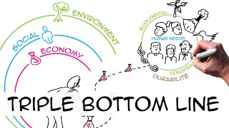
Įvadas į tvaraus dizaino koncepcijas
Kas yra tvarus dizainas?
● Apibrėžimas: dizainas siekiant mažinant poveikį aplinkai ir efektyviau naudojant išteklius.
● Trigubas rezultatas: dėmesys aplinkosauginiam, socialiniam ir ekonominiam tvarumui.
Notes:
In the Style of Kairouan, 1914 - Paul Klee - WikiArt.org. (n.d.). www.wikiart.org. https://www.wikiart.org/en/paul-klee/in-the-style-of-kairouan-1914

Slide 10
Tvaraus dizaino praktika
Medžiagų parinkimas:
Pirmenybė teikiama atsinaujinančioms, perdirbamoms ir mažo poveikio medžiagoms.
Energijos vartojimo efektyvumas:
Pasyvaus dizaino ir atsinaujinančių energijos šaltinių naudojimas siekiant sumažinti energijos suvartojimą.
Atliekų mažinimas:
Atliekų mažinimas naudojant modulinį dizainą, išardymą ir skaitmeninę gamybą.
Vandens tausojimas:
Efektyvaus vandens naudojimo ir surinkimo sistemų integravimas į dizainą.
Notes:
In the Style of Kairouan, 1914 - Paul Klee - WikiArt.org. (n.d.). www.wikiart.org. https://www.wikiart.org/en/paul-klee/in-the-style-of-kairouan-1914

Slide 11
Technologijų vaidmuo tvariame dizaine
Technologijų ir tvaraus dizaino sinergija skatina požiūrį, kuriuo sprendžiamos aplinkosaugos problemos, kartu skatinant ekonominį gyvybingumą ir socialinę įtrauktį.
Skaitmeninės priemonės:
● Statinio informacinis modeliavimas (Building Information Modelling - BIM)
palengvina tikslų planavimą ir išteklių valdymą
● VR
suteikia galimybę vertinti realiuoju laiku, o tai padeda kurti aplinkai draugiškesnius projektus
● 3D spausdinimas
leidžia greitai kurti prototipus ir gaminti pagal užsakymą
Dizaino procesų tobulinimas optimizuojant išteklių naudojimą ir mažinant atliekų kiekį
Notes:
Copyright: Freepik Company S.L. - www.freepik.com

Slide 12
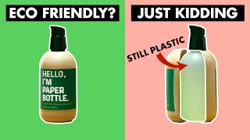
Notes:
Copyright: Freepik Company S.L. - www.freepik.com

